Slide 1
第一部分：软件质量保证
第一讲 软件质量保证基础
李宁
2019.3

Slide 2
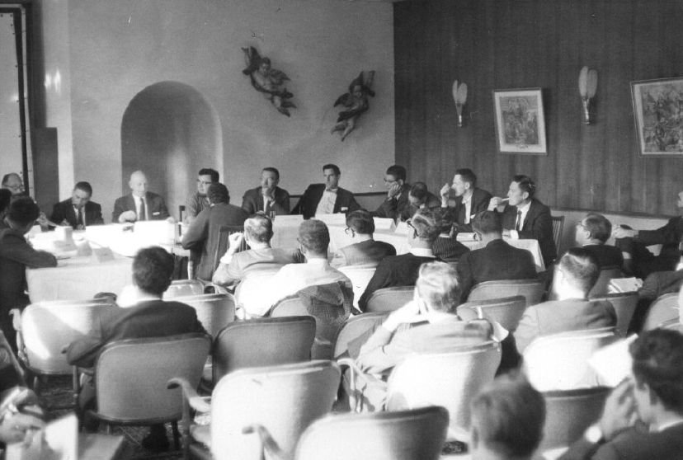
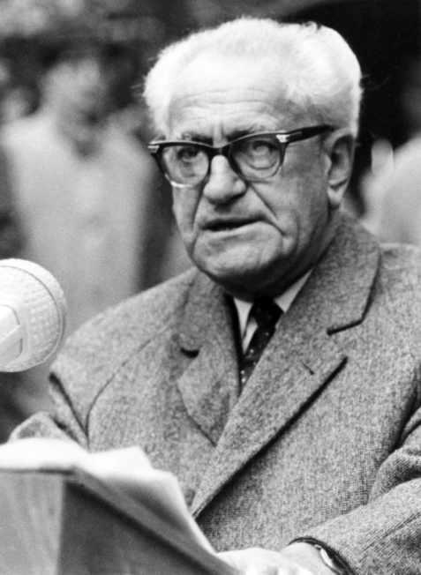
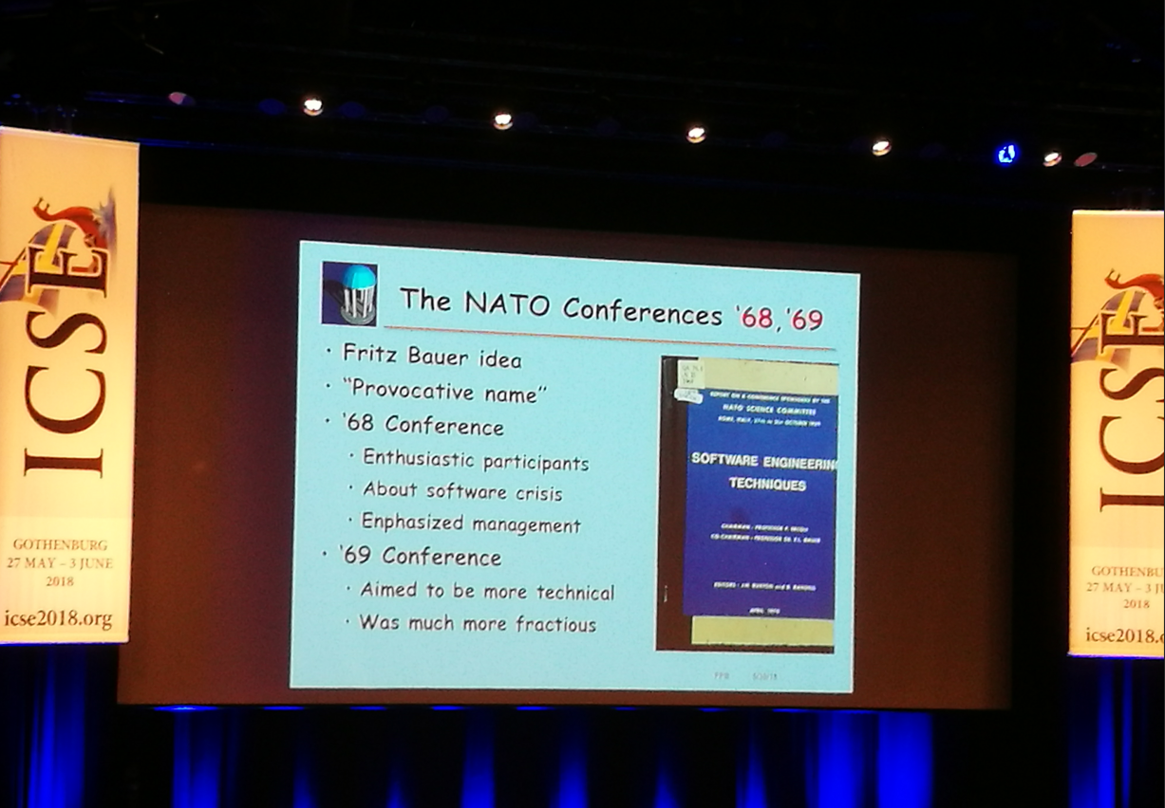
加尔米施会议和Fritz Bauer
自从1968年在德国的南部小城加尔米施（Garmisch）召开的NATO会议上提出“软件工程”
2018年：软件工程 诞生 50周年 & ICSE 40周年

Slide 3
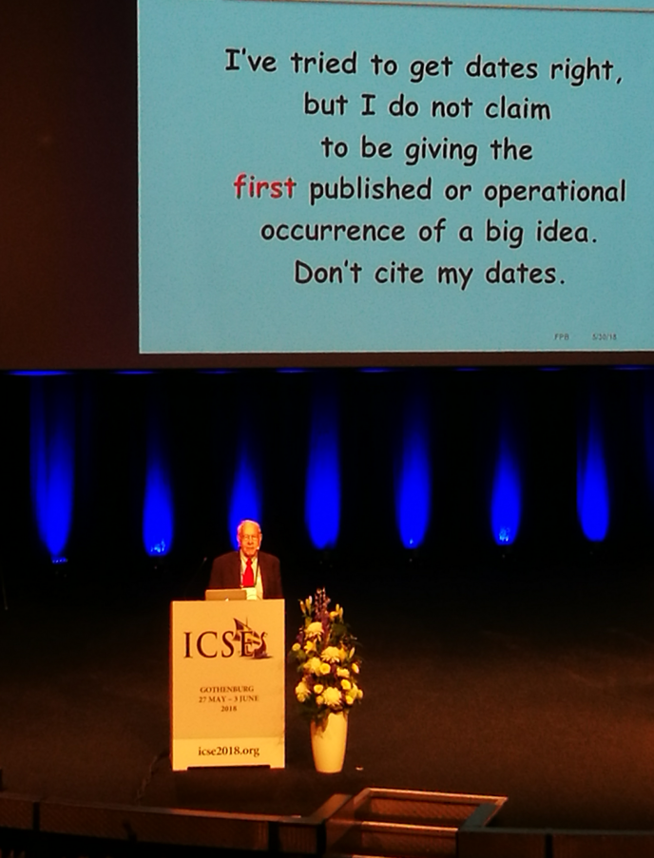


布鲁克斯和《人月神话》
佛瑞德.布鲁克斯（Frederick P. Brooks）把在IBM公司任System计算机系列以及其庞大的软件系统OS项目经理时的实践经验，总结成《人月神话》一书。

Slide 4
主要内容
1.软件质量以及质量模型
2.软件质量工程
3.软件质量控制
4.软件质量保证
5.软件配置管理
6.软件度量

Slide 5
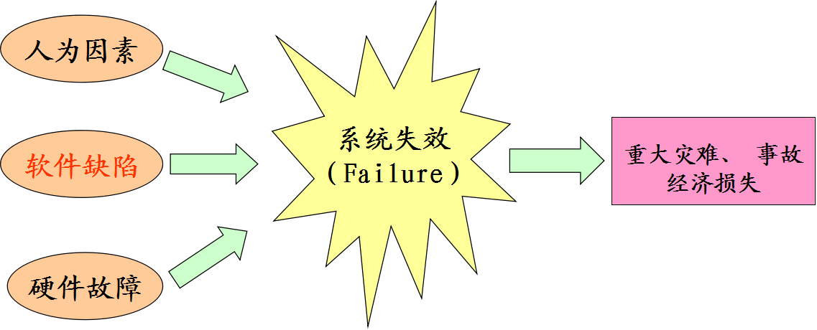
1.软件质量 - 引言

Slide 6


1.软件质量 - 引言
软件缺陷引起重大损失事件：
Ariane-5 rocket
- 1996， $370million - 历史上最昂贵的一场烟花
- 原因： 软件复用导致SRI部件：16位整数溢出(overflow)
1991年美国伊拉克战争：爱国者导弹的误差
- 事件： 该导弹系统连续工作超过8小时，射程会偏离正常位置的20%
在误差0.3433秒(射程偏离687米)的地方拦截飞毛腿失败，28名士兵牺牲
- 原因：爱国者每1/10秒就会进行一次除10(乘1/10)的运算。每运行1小时会产生0.0034秒误差(飞毛腿导弹可以移动7米)，持续运行20小时，会产生0.0678秒误差，导弹可移动137米误差；100小时(0.000000095*100*60*60*10)可以达到0.34秒的误差 （每1/10秒，会产生误差 0.000000095误差）。
推荐和参考书籍：《致命BUG-软件缺陷的灾难与启示》

Slide 7
1.软件质量 - 引言
软件缺陷引起重大损失事件：
Therac-25
- 事件：Therac-25是治疗癌症的一种仪器，具有三种模式：X射线；电子束；无治疗(仅照明)，由于软件错误导致患者死亡
- 原因：软件控制仪器转盘错误导致对患者使用了超过正常量的电子束进行治疗致死
- 详细原因：
1.软件
- 控制转盘在特殊情况下逻辑错误
- 控制安全检查的关键共享变量由于整数溢出跳过了安全检查部分
2.用户界面
- 繁琐 -> 改为简单易操作，但是却省去了确认的环节
- 提示信息不清晰，未能引起重视
3.文档
- 仪器文档未能说出某种错误可能对患者的影响
4.AECL公司的盲目自信
参考来源：《致命BUG-软件缺陷的灾难与启示》

Slide 8
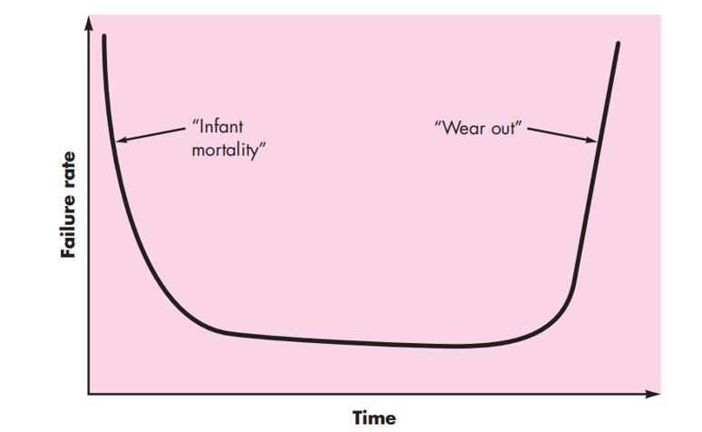
1.软件质量 - 引言
硬件失效曲线 =>
软件失效曲线 =>

Slide 9

1.软件质量 – 讨论
讨论：
什么样的软件是质量好的软件？
- 你的观点
- 你所了解的软件公司的观点/标准

Slide 10
1.软件质量 - 定义
产品质量：
是人们实践产物的属性和行为，是可以认识，可以科学地描述,并且可以通过一些方法和人类活动，来改进质量。
质量模型: McCall 模型, Boehm 模型, ISO 9126 模型
过程质量:
软件能力成熟度模型 CMM ( Capability Maturity Model)
国际标准过程模型 ISO 9000
软件过程改进和能力决断 SPICE
( Software Process Improvement and Capability dEtermination)

Slide 11

1.软件质量 - 定义
软件质量定义(ANSI/IEEE STD729)
软件产品满足规定的和隐含的与需求能力有关的
全部特征和特性：
软件产品质量满足用户要求的程度；
软件各种属性的组合程度；
用户对软件产品的综合反映程度；
软件在使用过程中满足用户要求的程度。
软件质量定义(IEEE)：软件质量是：
系统、部件或者过程满足规定需求的程度。
系统、部件或者过程满足顾客或者用户需要或期望的程度。
该定义相对客观，强调了产品（或服务）和客户/社会需求的一致性。

Slide 12
1.软件质量 - 软件质量模型
软件质量属性：
Jim McCall 软件质量模型（1977 年）
Barry W.Boehm 软件质量模型（1978 年）
ISO/IEC 9126 软件质量模型（1993 年）
ISO/IEC 25010 软件质量模型（2011 年）

Slide 13
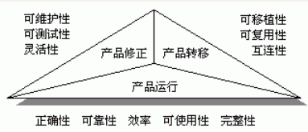
1.软件质量 - 软件质量模型
软件质量模型：McCall （1977年）
3 个视角：产品修正(product revision)、产品转移(product transition)、产品运行(product operation)
11 要素(Factors,To specify)：描述软件的外部视角，也就是客户或使用者的视角。
23 准则(Criterias,To build)：描述软件的内部视角，也就是开发人员的视角。
度量(Metrics,To control)：定义衡量指标和方法。

Slide 14
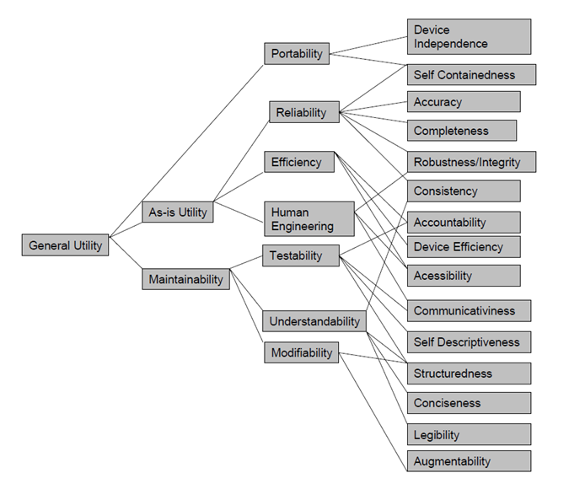
1.软件质量 - 软件质量模型
软件质量模型：Boehm （1978年，英文）

Slide 15
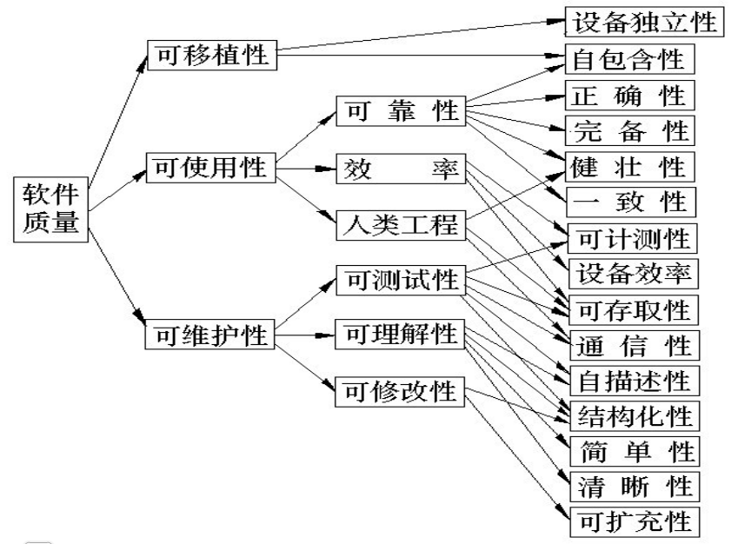
1.软件质量 - 软件质量模型
软件质量模型：Boehm （1978年，中文）

Slide 16
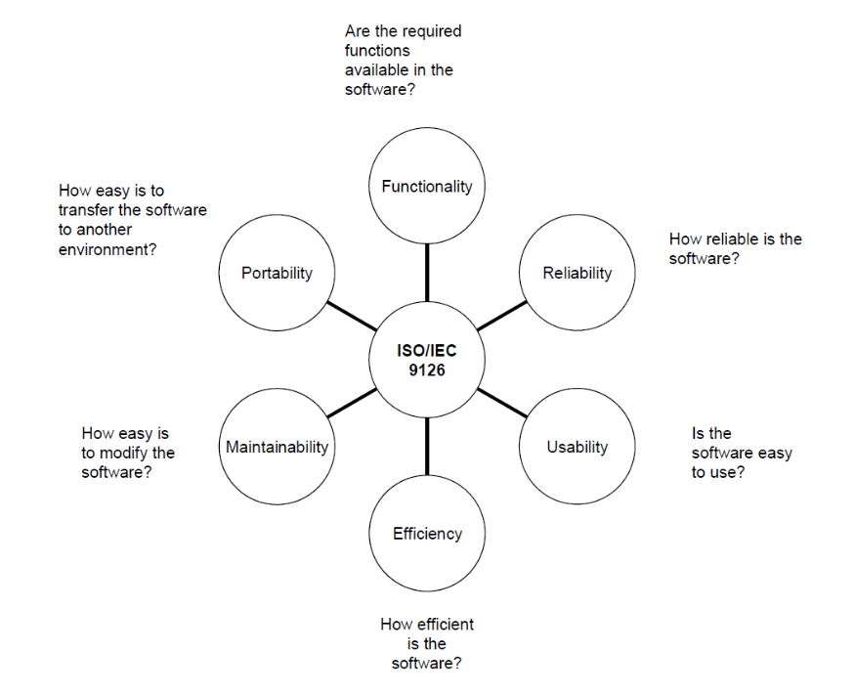
1.软件质量 - 软件质量模型
软件质量模型：ISO/IEC 9126（1993年）

Slide 17
1.软件质量 - 软件质量模型
软件质量模型：ISO/IEC 9126（1993年，英文）
Internal and External Characteristics
Internal and External Characteristics
Internal and External Characteristics
Reliability
Reliability
Portability
Reliability
Portability
Functionality
Portability
Functionality
Usability
Functionality
Usability
Usability
Efficiency
Efficiency
Efficiency
Maintainability
Maintainability
Maintainability
Maturity
Fault Tolerance
Recoverability
Reliability
Compliance
Maturity
Fault Tolerance
Recoverability
Reliability
Compliance
Adaptability
Installability
Co-Existence
Replaceability
Portability
Compliance
Maturity
Fault Tolerance
Recoverability
Reliability
Compliance
Adaptability
Installability
Co-Existence
Replaceability
Portability
Compliance
Suitability
Accuracy
Interoperability
Security
Functionality
Compliance
Adaptability
Installability
Co-Existence
Replaceability
Portability
Compliance
Suitability
Accuracy
Interoperability
Security
Functionality
Compliance
Understandability
Learnability
Operability
Attractiveness
Usability
Compliance
Suitability
Accuracy
Interoperability
Security
Functionality
Compliance
Understandability
Learnability
Operability
Attractiveness
Usability
Compliance
Understandability
Learnability
Operability
Attractiveness
Usability
Compliance
Time
Behaviour
Resource
Utilization
Efficiency
Compliance
Time
Behaviour
Resource
Utilization
Efficiency
Compliance
Time
Behaviour
Resource
Utilization
Efficiency
Compliance
Analyzability
Changeability
Stability
Testability
Maintainability
Compliance
Analyzability
Changeability
Stability
Testability
Maintainability
Compliance
Analyzability
Changeability
Stability
Testability
Maintainability
Compliance

Slide 18
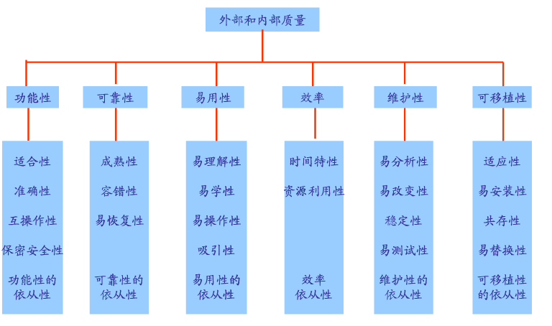
1.软件质量 - 软件质量模型
软件质量模型：ISO/IEC 9126（1993年,中文）

Slide 19
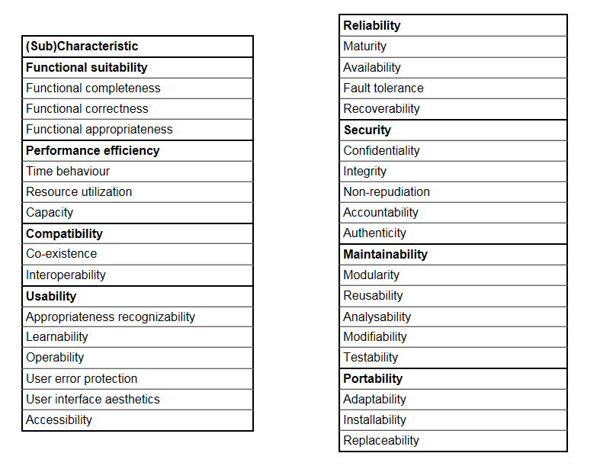
1.软件质量 - 软件质量模型
软件质量模型：ISO/IEC 25010 （2011年）
8个质量特性，36个质量子特性

Slide 20
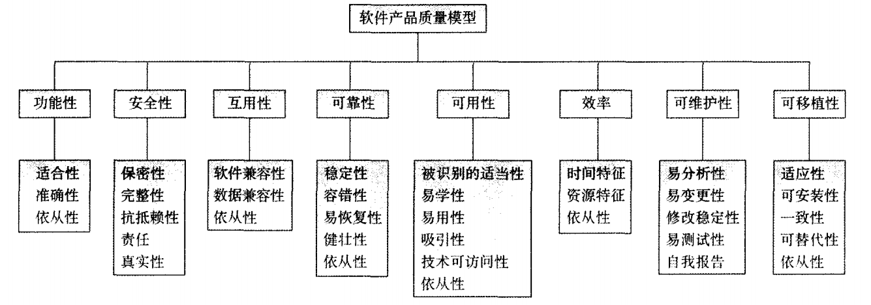
1.软件质量 - 软件质量模型
软件质量模型：ISO/IEC 25010 （2011年）
8个质量特性，36个质量子特性

Slide 21
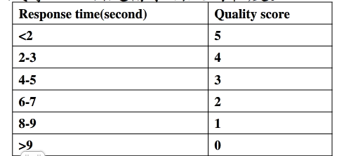
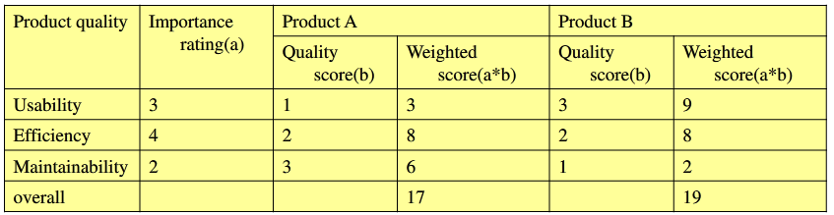
1.软件质量 - 软件质量模型使用
软件质量模型：使用ISO/IEC 9126评价软件质量示例
1.质量特征选择
2.每个质量特征的分数定义
3.综合质量评价

Slide 22


1.软件质量 – 思考作业
Q1：质量模型的意义？
Q2：ISO/IEC 25010 的相关研究有哪些？
Q3：还有哪些更新/更好的的质量模型？

Slide 23
主要内容
1.软件质量以及质量模型
2.软件质量工程
3.软件质量控制
4.软件质量保证
5.软件配置管理
6.软件度量

Slide 24
2.软件质量工程 – 引言
影响软件质量的因素
规模
复杂度
短周期、变化快
灵活性/适用性
环境等约束
其他因素
产品
成本与市场
...
“no silver bullet”-> 有效的SQE(软件质量工程)
Brooks: 1986 论文
No Silver Bullet—Essence and Accidents of Software Engineering

Slide 25
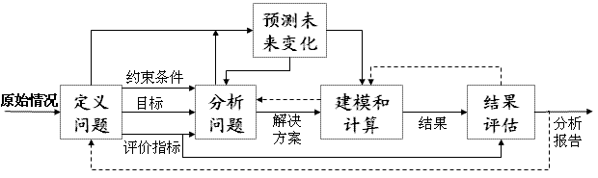
2.软件质量工程 – 概述
系统工程学
系统工程学是为了研究多个子系统构成的整体系统所具有的多种不同目标的相互协调，以期系统功能的最优化、最大限度地发挥系统组成部分的能力而发展起来的一门科学。

Slide 26
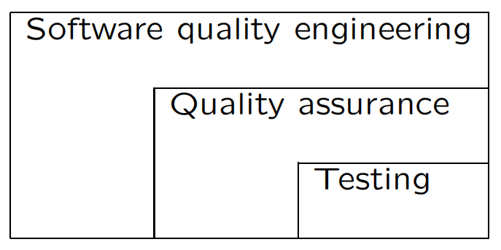
2.软件质量工程 – 范围
软件质量工程的范围
1. QA(Quality assurance)包括测试，评审、形式化、容错等方法。
2. 所有的QA过程以系统工程化的方法进行管理，称为软件质量工程SQE。

Slide 27
2.软件质量工程 – 范围
软件质量工程（Software Quality Engineering, SQE）
QA activities need additional support:
Planning and goal setting
Management:
when to stop?
adjustment and improvement, etc.
all based on assessments/predictions
Assessment of quality/reliability/etc.:
Data collection needed
Analysis and modeling
Providing feedback for management
QA + above => SQE

Slide 28
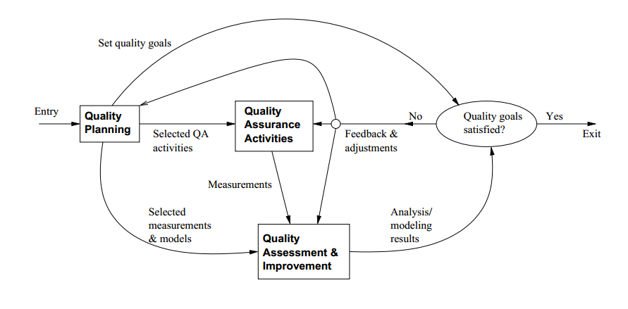
2.软件质量工程 – 概念
软件质量工程（Software Quality Engineering, SQE）

Slide 29
2.软件质量工程 – 内容
SQE: Pre-QA Planning
SQE process to link major SQE activities
Pre-QA planning
QA
Post-QA analysis and feedback
Pre-QA planning:
Quality goal
Overall QA strategy:
QA activities to perform?
measurement/feedback planning

Slide 30
2.软件质量工程 – 内容
Setting Quality Goals
Identify quality views/attributes :
customer/user expectations,
market condition
product type, etc.
Select direct quality measurements
direct: reliability
defect-based measurement
other measurements
Assess quality expectations vs. cost
cost-of-quality/defect studies
economic models: COCOMO etc

Slide 31
2.软件质量工程 – 内容
Forming QA Strategy
QA activity planning :
evaluate individual QA alternatives
(strength/weakness/cost/applicability/etc)
match against goals
integration/cost considerations.
Measurement/feedback planning
define measurements (defect & others)
planning to collect data
preliminary choices of models/analyses
feedback & followup mechanisms, etc

Slide 32
2.软件质量工程 – 内容
Analysis and Feedback
Measurement :
defect measurement as part of defect handling process
other data and historical baselines
Analyses: quality/other models
input: above data
output/goal: feedback and follow up
focus on defect/risk/reliability analyses
Feedback and follow up
frequent feedback: assessments/predictions
possible improvement areas
project management and improvement

Slide 33
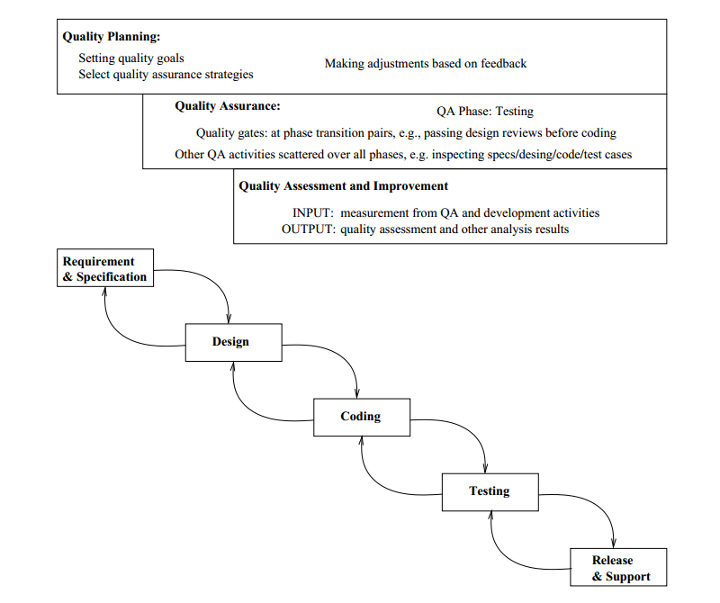
2.软件质量工程 - 各阶段
SQE in Software Processes

Slide 34
2.软件质量工程 – 各阶段
SQE in Software Processes
SQE activities development activities: :
quality planning development planning
QA activities development activities
analysis/feedback project management
Fitting SQE in software processes
different start/end time
different sets of activities, sub-activities, and focuses
in waterfall process: more staged
- planning, execution, analysis/feedback
in other processes:
- more iterative or other variations

Slide 35
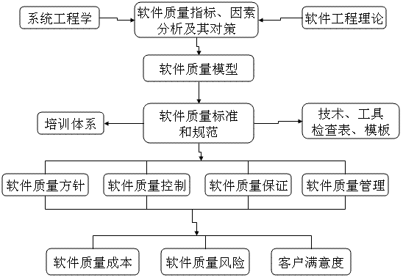
2.软件质量工程 – 体系

Slide 36
2.软件质量工程 – 体系
软件质量方针
由组织的最高管理者正式发布的、该组织的质量宗旨、目标和质量方向，并形成文件。质量方针应体现软件公司的组织目标、顾客的期望/需求和组织内部质量行为的准则。
软件质量控制
设定标准（根据质量要求）并测量结果，判定是否达到了预期要求，对质量问题采取措施进行补救并防止再发生的过程。目标是以最低的代价获得客户满意的软件产品。
软件质量保证
建立一套有计划、有系统的方法，向管理层保证拟定出的标准、步骤、实践、方法，能够正确地被所有项目所采用，着重内部的检查。
软件质量管理
实际操作，包括如何建立质量文化和质量管理的思想。控制和协调组织各种质量活动，包括质量控制、质量保证和质量改进。

Slide 37
主要内容
1.软件质量以及质量模型
2.软件质量工程
3.软件质量控制
4.软件质量保证
5.软件配置管理
6.软件度量

Slide 38
3.软件质量控制 – 方法
1）目标问题法
质量控制目标: 改善导弹模拟软件的可靠性
度量：产品的缺陷次数、导致发射失败的原因归纳、
缺陷发生阶段等
准备开发
进行开发
收集实际数据
进行可维护性开发

Slide 39
3.软件质量控制 – 方法
2） 风险管理法
风险识别、风险分析、风险计划、风险控制和风险跟踪

Slide 40
3.软件质量控制 – 方法
2）风险管理法：各个阶段可能的风险
阶段 | 可能出现的风险
计划 | 目标不清 业务不清 范围不清 缺乏可行性分析 缺少沟通
设计 | 缺乏经验 项目计划仓促（进度风险） 没有变更控制计划 设计疏漏
实施 | 缺乏环境 人员变更 设计错误 内部沟通不畅 开发能力 备选方案无效 项目范围变更 测试计划不充分或缺少经验 进度变更
发布 | 质量差 设备未按时到货 客户不满意 资金不能及时回收

Slide 41
3.软件质量控制 – 方法
2）风险管理法：风险控制
风险避免：通过变更计划消除风险的触发条件，如采用成熟技术、增加资源、减少软件范围等。
风险弱化：降低风险发生的概率，如简化流程、更多测试、开发原型系统等。
风险承担：制定应急方案，随机应变。
风险转移：将风险发生的结果连同应对权利转移给有承受能力的第三方。

Slide 42
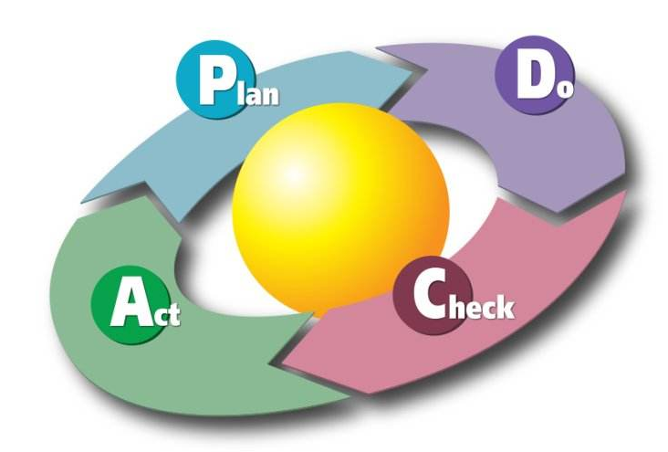
3.软件质量控制 – 方法
3）戴明环
美国质量管理专家 休哈特 博士首先提出的，由日本人戴明采纳、宣传，获得普及。

Slide 43
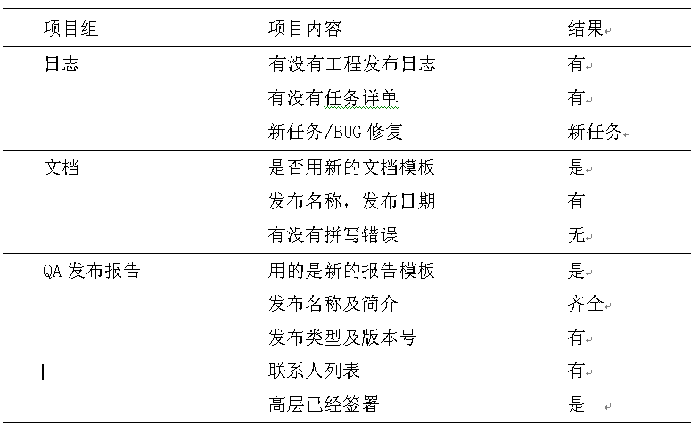
3.软件质量控制 – 工具
1）检查表 checklist: 某发布检查表示例

Slide 44
3.软件质量控制 – 工具
2）Pareto图: 80/20原则
一种按事件发生的频率排序而成，显示由于各种原因引起的缺陷数量或不一致的排列顺序，是找出影响项目产品或服务质量的主要因素的方法。

Slide 45
3.软件质量控制 – 工具
3）直方图

Slide 46
3.软件质量控制 – 工具
4）运行图

Slide 47
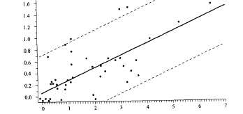
3.软件质量控制 – 工具
5）散布图：如回归分析、相关分析等

Slide 48
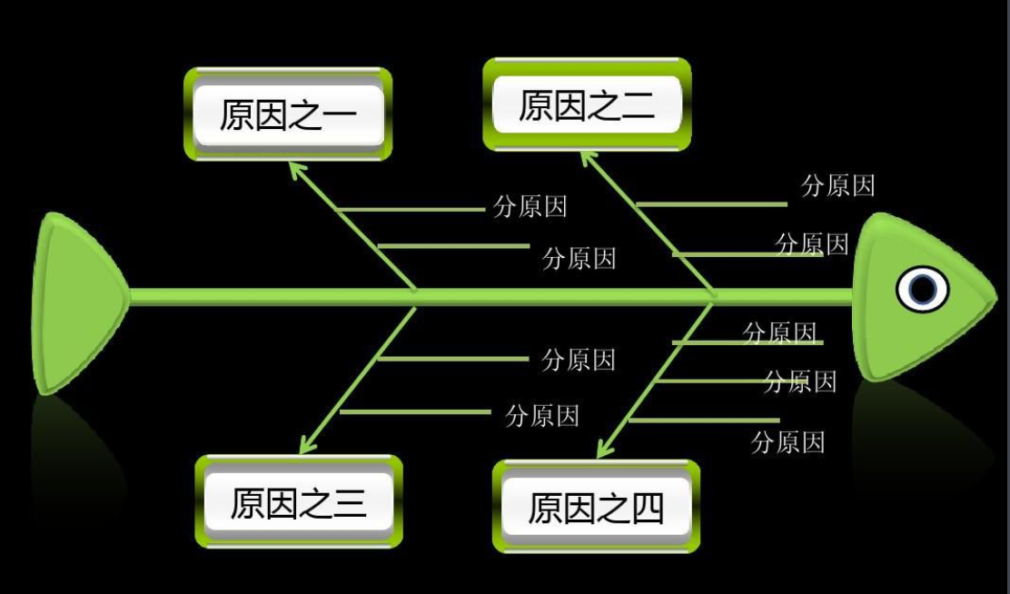
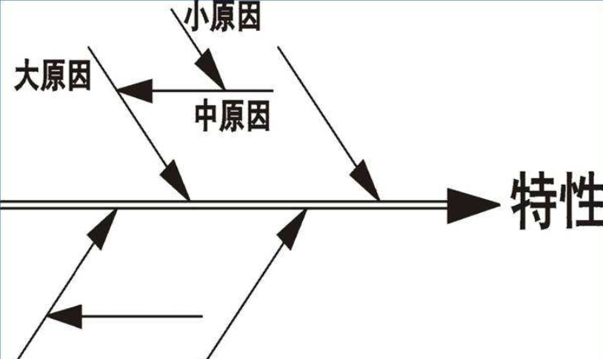
3.软件质量控制 – 工具
6）因果图（鱼刺图）：

Slide 49
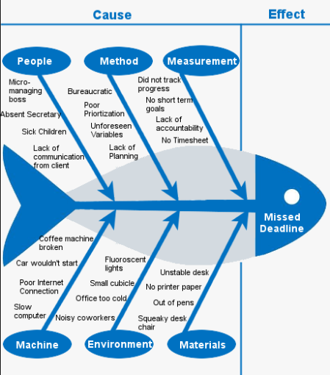
3.软件质量控制 – 工具
6）因果图（鱼刺图）- 例子

Slide 50
主要内容
1.软件质量以及质量模型
2.软件质量工程
3.软件质量控制
4.软件质量保证
5.软件配置管理
6.软件度量

Slide 51
4.软件质量保证
软件质量保证概念
建立一套有计划、有系统的方法，向管理层保证拟定出的标准、步骤、实践、方法，能够正确地被所有项目所采用，着重内部的检查。

Slide 52
4.软件质量保证 – 概述
SQA是CMM2级的KPA(Key process Areas)
SQA目标：
减少并纠正实际的软件与预期的软件开发过程和结果不符合情况。
方法
通过在软件开发周期中尽可能早地预期或者检测到不符合的情况，防止错误的发生，并减少错误纠正的成本。（强调审计、报告、处理）
- 错误发现越早，造成的损失越小，修改的代价也越小

Slide 53
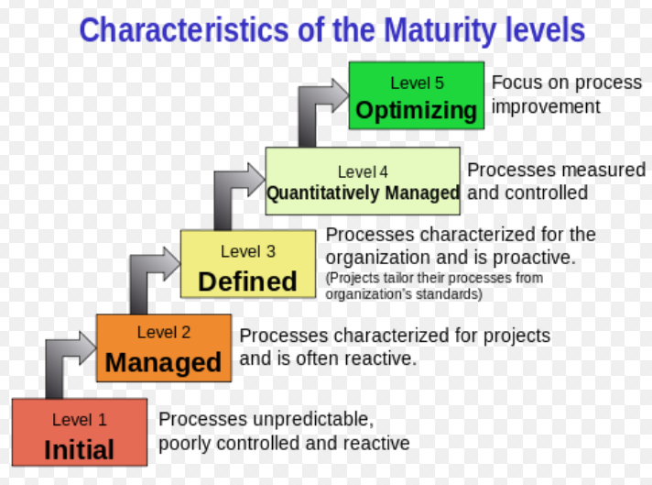
4.软件质量保证 – 概述
CMM：Capability Maturity Model for Software
能力成熟度模型，由Carnegie Mellon的SEI开发

Slide 54
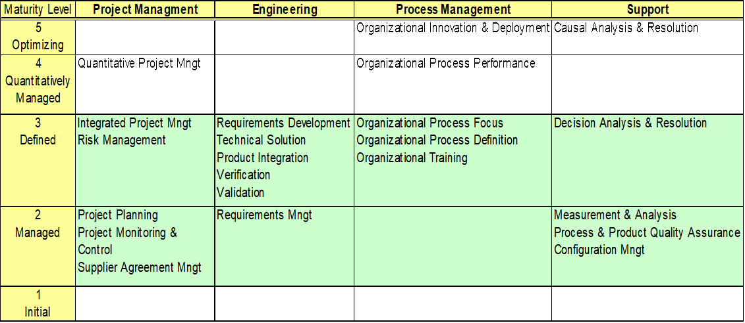
4.软件质量保证 – 概述

Slide 55
4.软件质量保证 - 各阶段
SQA适用于各个开发阶段
SQA encompasses the entire software development process, which includes processes such as：
requirements definition,
software design, coding,
source code control, code reviews,
software configuration management,
testing,
release management,
product integration
(cited from Wikipedia)

Slide 56
4.软件质量保证 - 各阶段
SQA：需求分析
确保客户提出的要求是可行的
确保客户了解自己提出的需求的含义
确保开发人员和客户对需求没有误解
确保按照需求实现的软件可满足客户的要求

Slide 57
4.软件质量保证 - 各阶段
SQA：规格定义
确保规格定义完全符合、支持和覆盖已经描述的系统需求：
可采用建立需求跟踪文档和需求实现矩阵的方式进行追踪
确保规格定义满足系统需求的性能、可维护性、灵活性等要求
确保规格定义是可以测试的，并建立了测试策略
确保建立了可行并经过评审的开发进度表
确保建立了正式的变更流程

Slide 58
4.软件质量保证 - 各阶段
SQA：设计
确保建立了设计的描述标准，并按照该标准进行设计
确保设计变更被正确的跟踪、控制和文档化
确保按照计划进行设计评审
确保设计评审没有通过之前，没有开始正式编码

Slide 59
4.软件质量保证 - 各阶段
SQA：编码
确保建立了编码规范、文档格式标准，并按照该标准进行编码
确保代码被正确测试和集成，代码需改符合变更控制和版本控制流程
确保按照计划进行设计代码编写
确保按照计划进行设计代码评审

Slide 60
4.软件质量保证 - 各阶段
SQA：测试
确保建立了测试计划，并按照该计划进行测试
确保测试计划覆盖了所有的系统规格和需求
确保经过测试和调试，软件仍符合系统规格和需求

Slide 61
4.软件质量保证 - 各阶段
SQA：维护
确保代码和文档同步更新，保持一致
确保建立了变更控制流程和版本控制流程，并按照这些流程管理维护产品变化
确保代码更改仍旧符合编码规范、通过代码评审，并且不会造成垃圾代码或者冗余代码

Slide 62
4.软件质量保证 – 方法
避错(Defect Prevention)
- 第一次就做正确
排错(Defect Removal)
- 早发现,早实施
- inspection: faults discovered/removed
testing: failures trace back to faults
容错(Defect Tolerance)
- 有缺陷，也能正确的完成任务
local failure != global failure
恢复(Recover)
- 选用最佳恢复策略，失效后继续工作

Slide 63
4.软件质量保证 – 方法
Defect Prevention
Error blocking
. error: missing/incorrect actions
. direct intervention to block errors
. rely on technology/tools/etc.
Error source removal
. root cause analysis
-> identify error sources
. removal through education/training/etc.
Systematic defect prevention via process improvement.

Slide 64
4.软件质量保证 – 方法
Defect Removal：Inspection
Artifacts (co de/design/test-cases/etc.) from
req./design/coding/testing/etc. phases
Informal reviews
self conducted reviews.
independent reviews.
orthogonality of views desirable.
Formal inspections
Inspection and variations.
Process and structure.
Individual vs. group inspections.
Systematic defect prevention via process improvement.

Slide 65
4.软件质量保证 – 方法
Defect Removal：Testing
Product/Process characteristics:
object: product type, language, etc.
scale/order:
unit, component, system,
who: self, independent, 3rd party
What to check
verification（验证） vs. validation（确认）.
verification: do things right （是否符合设计）
validation: do right things （否符合客户需求）
external specifications (black-box).
internal implementation (white/clear-box).
Criteria: when to stop
coverage of specs/structures.
reliability -> usage-based testing.
Notes:
verification验证:就是要用数据证明我们是不是在正确的制造产品。注意这里强调的是过程的正确性。从开发者角度。
validation确认: 就是要用数据证明我们是不是制造了正确的产品。注意这里强调的是结果的正确性。从客户角度。

Slide 66
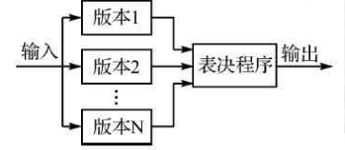
4.软件质量保证 – 方法
Fault Tolerance
Motivation:
fault present but
- removal infeasible/impractical
fault tolerance ->contain defects
FT techniques: break fault-failure link
recovery: rollback and redo.
NVP: N-version programming.
- out-voted
Notes:
NVP：同一功能采用不同编程方法，对结果进行多数表决

Slide 67
4.软件质量保证 – 作业
作业：
理解和掌握软件质量工程、软件质量控制、软件质量保证的概念、基本方法。

Slide 68
主要内容
1.软件质量以及质量模型
2.软件质量工程
3.软件质量控制
4.软件质量保证
5.软件配置管理
6.软件度量

Slide 69
5.软件配置管理
概述（目的、概念）
如何进行软件配置管理
软件配置管理工具

Slide 70
5.软件配置管理 – 概述
软件配置管理作为CMM 2级的一个关键域（Key Practice Area，KPA）
在整个软件的开发活动中占有很重要的位置。
正如Pressman所说的：“软件配置管理是贯穿于整个软件过程中的保护性活动，它被设计来：
标识变化；
控制变化；
保证变化被适当地实现；
向其他可能有兴趣的人员报告变化。

Slide 71
5.软件配置管理 – 概述
软件配置管理(SCM)
是对产品进行标志、存储和控制，以维护其完整性、可追溯性以及正确性，它为软件开发提供了一套管理办法和活动原则。
忽视软件配置管理的可能带来的问题
- 发错版本
- 找不到最新修改了的源程序
- 找不到编程序的人
- 已经解决过的故障又出现了
- 安装后不工作
- 异地不能正常工作

Slide 72
5.软件配置管理 – 概述
软件配置管理的作用
记录软件产品的演化过程
确保软件开发者在软件生命周期中的各个阶段都 能得到精确的产品配置。
最终保证软件产品的完整性、一致性、追朔性、可控性

Slide 73
5.软件配置管理 – 流程
人员构成：
项目经理（Project Manager，PM）
配置控制委员会（Configuration Control Board，CCB）
配置管理员（Configuration Management Officer，CMO）
系统集成员（System Integration Officer，SIO）
开发人员（Developer，DEV）

Slide 74
5.软件配置管理 – 流程

Slide 75
5.软件配置管理 - 管理项
软件配置项
软件配置项：凡是纳入配置管理范畴的工作成果统称为配置项（Configuration Item，CI）。
配置项主要有两大类：
属于产品组成部分的工作成果：如源代码、需求文档、设计文档、测试用例等等。
在管理过程中产生的文档，例如各种计划、状态报告等等，这些文档虽然不是产品的组成部分，但是值得保存。
每个配置项的主要属性有：名称、标识符、文件状态、版本、作者、日期等。

Slide 76
5.软件配置管理-配置项
目录结构
branch | 控制并行开发和维护分支
build | 测试版本基线
code | 源代码
doc | 文档目录
release | 发布版本基线

Slide 77
5.软件配置管理-配置项
文档结构示例
目录 | 文档类型
01plan | 估算清单、计划、计划变更单、项目立项书、验收与考核标准等计划相关文档
02requirement | 概要需求列表、详细需求列表
03design | 详细设计、架构设计、概要设计、数据库设计、接口设计等
04test | 测试计划，测试用例、测试工具、测试报告等
05manual | 使用手册、安装说明，系统维护手册等客户文档
06summary | 会议纪要、项目周报、阶段报告、关闭报告、各阶段评审报告
07sale | 销售培训文档、技术白皮书、产品知识培训、实施推广等文档。

Slide 78
5.软件配置管理-基线
基线（BaseLine）
在软件过程中达到某个特定点时对配置项集合做的特定标记，通俗说是一个快照或者里程碑点。
已经通过正式复审和批准的某规约或产品(IEEE)
基线化：
对工作产品打上基线标记的过程。

Slide 79
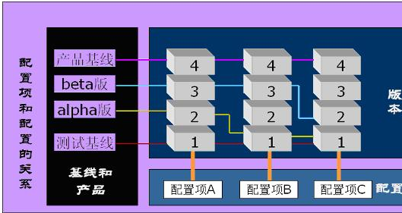
5.软件配置管理-基线

Slide 80
5.软件配置管理-基线
基线特性：
通过正式的评审过程建立
下一步开发的出发点和参考点
一般情况下，基线在指定的里程碑处创建，并与项目中的里程碑保持同步
基线的好处
重现性
可追溯性
版本隔离

Slide 81
5.软件配置管理-活动
配置管理基本活动
配置管理计划
配置项标志
配置项控制
状态状况报告
配置项审核
配置管理过程
配置项标识、跟踪
配置管理环境建立
基线变更管理
基线审核
配置状态统计
配置管理计划
—— 配置管理过程围绕配置管理的5项活动进行

Slide 82
5.软件配置管理-版本
版本与版本控制
软件配置是一个动态的概念，它一方面随着软件生存周期向前推进，另一方面随时会有新的变种出现
V1.3
V1.4
V1.0
V1.1
V1.2
V2.0
V2.1
V1.1.1
V1.1.2
图：版本演变与变种

Slide 83
5.软件配置管理-基线
思考并讨论：
从某个开源项目开始开发时，开发分为不同的功能点同时进行，如何进行配置管理？

Slide 84
5.软件配置管理-工具
配置管理工具 ——分为3个级别
第一个级别 版本控制工具，是入门级的工具。例如，CVS、Visual Source Safe，SVN。
第二个级别 项目级配置管理工具，适合管理中小型的项目，在版本管理的基础上增加变更控制、状态统计的功能。例如ClearCase、ClearQuest 、PVCS。
第三个级别 企业级配置管理工具，在实现传统意义的配置管理的基础上又具有比较强的过程管理功能。例如 Harvest。

Slide 85
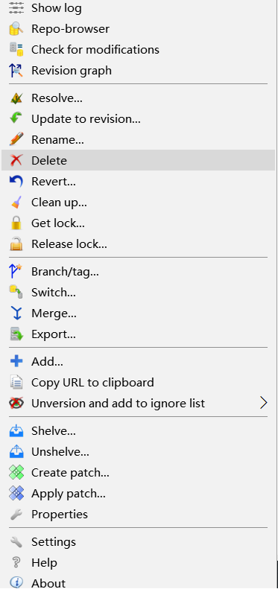
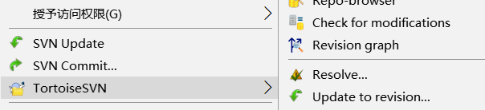
5.软件配置管理-SVN
SVN的主要使用方法
添加项目
浏览库中的文件
设置工作文件夹
下载最新版本文件到本地机
下载文件到本地操作
上传文件到服务器操作
Revert 操作
查看文件的历史内容
Merge

Slide 86
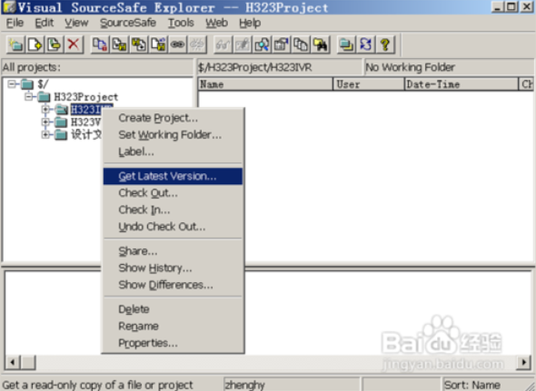
5.软件配置管理-VSS
VSS的主要使用方法
添加项目
浏览Source Safe Server中的文件
设置工作文件夹
下载最新版本文件到本地机
下载文件到本地操作
上传文件到服务器操作
undo check out 操作
edit操作
查看文件的历史内容
关于source safe的权限
关于password的更改

Slide 87
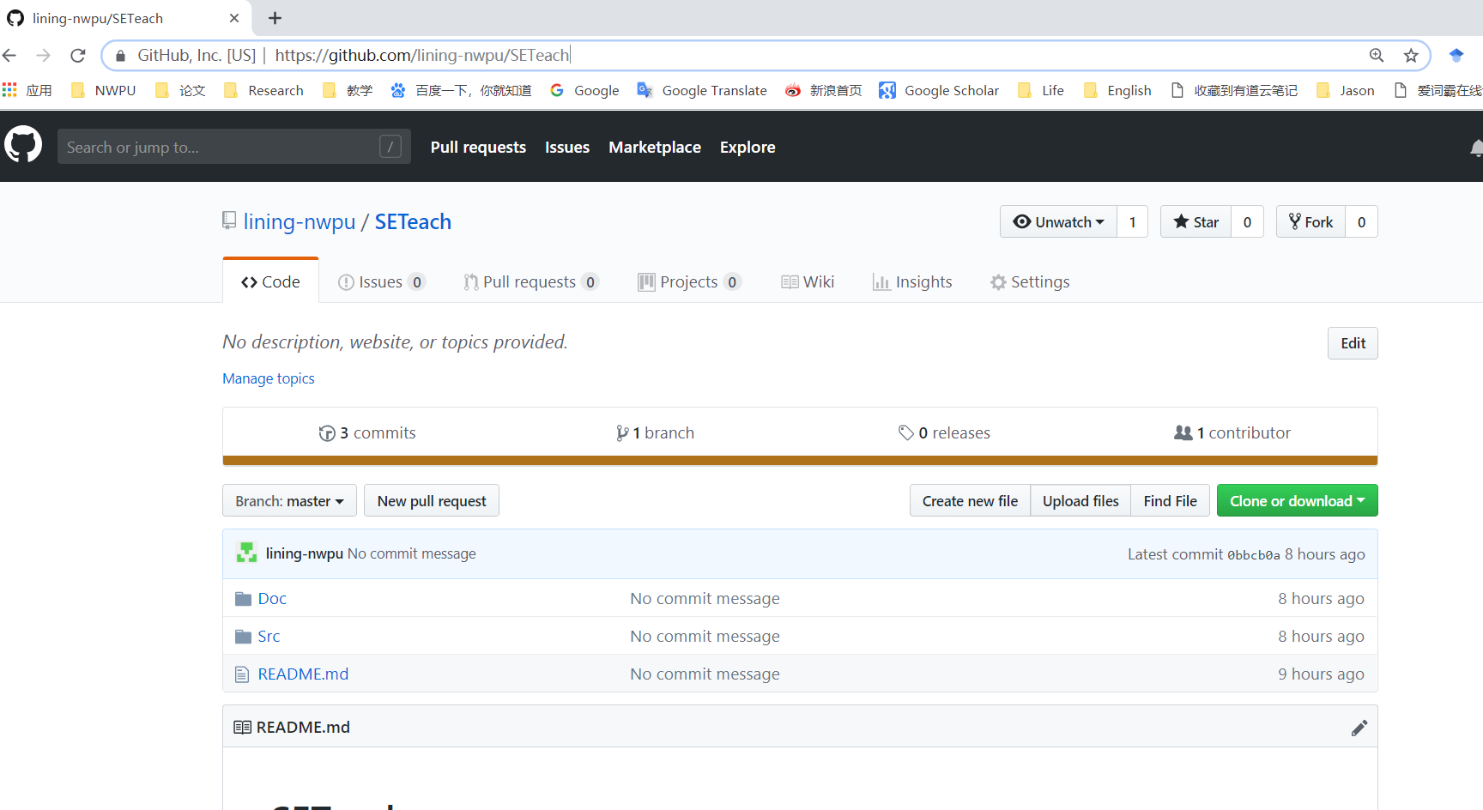
5.软件配置管理- Git

Slide 88
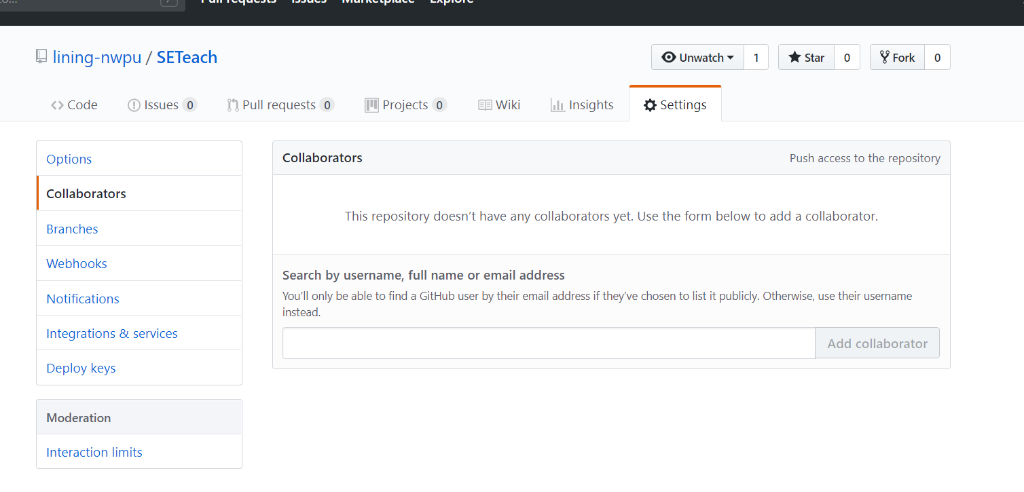
5.软件配置管理- Git
增加合作成员

Slide 89
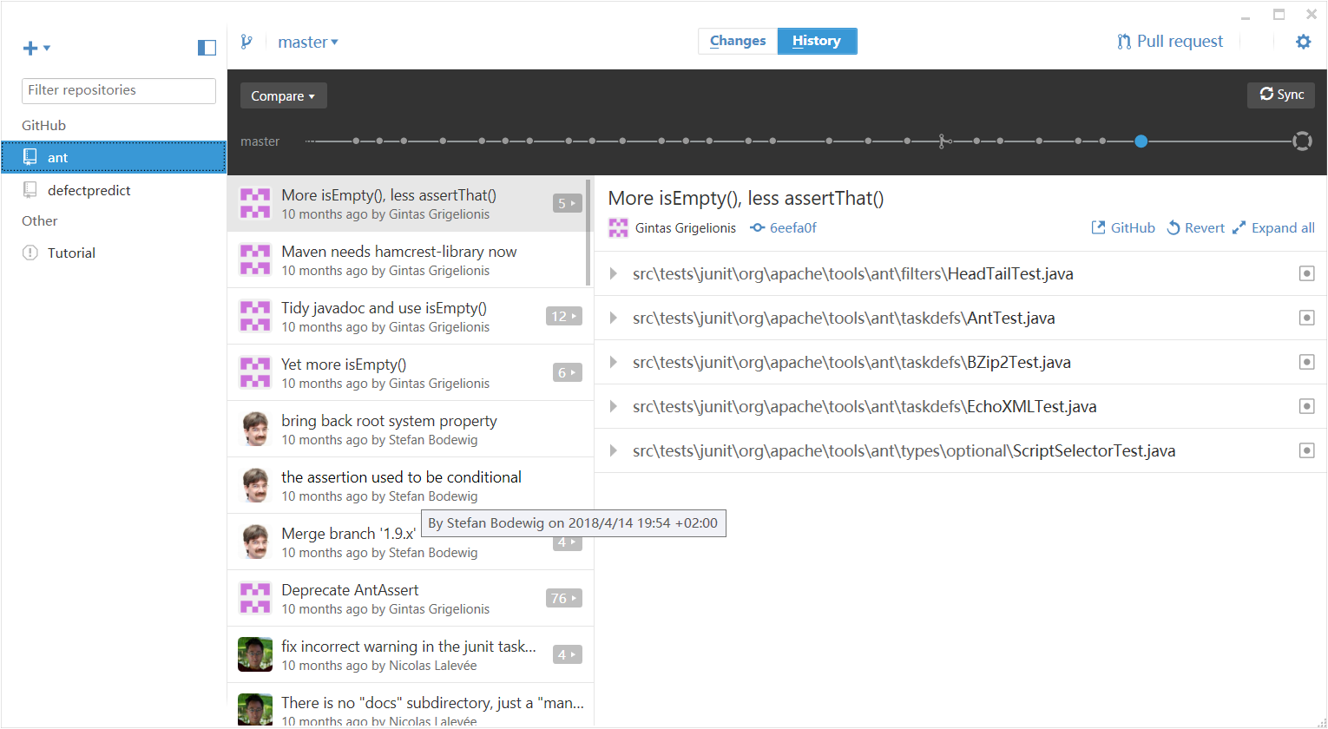
5.软件配置管理- Git

Slide 90
5.软件配置管理- 作业
作业：
Q1: 选择并安装一种配置管理的工具，
将本门课程将要用到的资料等
加以管理.

Slide 91
主要内容
1.软件质量以及质量模型
2.软件质量工程
3.软件质量控制
4.软件质量保证
5.软件配置管理
6.软件度量

Slide 92
6. 软件度量
软件度量概述（目的、概念）
如何进行软件度量（过程、原则、方法）
产品度量、过程度量、项目度量
根据软件开发阶段进行度量
软件质量度量

Slide 93
6. 软件度量 – 作用
美国卡内基·梅隆大学(Carnegie Mellon University，CMU)软件工程研究所在《软件度量指南》（Software Measurement Guidebook）中认为，软件度量在软件工程中的作用：
通过软件度量增加理解；
通过软件度量管理软件项目，主要是计划和估算、跟踪和确认；
通过软件度量指导软件过程改善，主要是理解、评估和包装。软件度量对于不同的实施对象，具有不同的效用。

Slide 94
6. 软件度量 – 名词解释
Measure：度量（名词）
根据一定的规则赋予软件过程或产品属性的数值或类别[ISO/IEC 14598-1]。数值是对软件产品、软件过程的特征的量化计数的结果，类别是特征的定性表示。
Measure：度量（动词）
按照度量过程中的过程定义，对软件过程或软件产品实施度量，表示实际的动作[ISO/IEC 14598-1]。
Measurement：测量
按照一定的尺度用度量（名词）给软件实体属性赋值的过程 [ISO/IEC 14598-1]。它强调对软件实体属性进行量化的过程性，是提取软件过程或软件产品属性的度量（名词）的过程。
Metric：度量
已定义的测量方法和测量尺度[ISO/IEC 14598-1]。在很多场合与 Indicator 交叉出现，但其内涵大于Indicator，Metric概指软件环境中任何一个软件对象的属性的量化表现。
Indicator：指示器，或称为指标。
用于评价或预测其他度量的度量[ISO/IEC14598-1]。指示器是一个或多个度量的综合，是对软件产品或软件过程的某一方面特征的反映。在具体的实施过程中，可操作的度量成千上万，应选择最能反映当时度量环境的指标作为度量指示器。

Slide 95
6. 软件度量– 测量尺度
分类尺度（Nomnal scale）
某个指标被分成一系列的类别。如产品质量属性有：功能性、适用性、性能、安全性、可靠性、可维护性等。
序列尺度（Ordinal scale）
分类的序列，即在分类的基础上，再加以排序。如用1、2、3、4、5表示用户的满意度，1满意度最低，5满意度最高。也可以用某中线为基准的相对百分比来表示程度。
间隔尺度（Interval scale）
通过数值来表示两个邻近测量点之间的差异，但没有绝对的“零”值。
比值尺度（Ratio Scale）
和间隔尺度相似，但有绝对的“零”值存在。

Slide 96
6. 软件度量– 测量过程
测量过程
识别目标和度量描述
定义度量过程
搜集数据
数据分析与反馈
过程改进

Slide 97
6. 软件度量– 度量原则
简单且可计算. 学习如何导出度量应该是相对简单的，且其计算应该不需要太多的努力和时间；
经验和直觉说服力. 关于要考虑的产品属性，度量应满足工程师的直觉概念；
一致性和客观性. 度量应始终输出明确的结果。
使用单位和维度一致. 数学计算的度量应使用的措施不会导致单位的奇异组合。
编程语言独立. 度量应基于分析模型、设计模型或程序本身的结构
质量反馈的有效机制. 度量应该给软件工程师提供信息以获得更高质量的最终产品

Slide 98
6. 软件度量– 度量选择
对于特定目标陈述中的对象，应该抓住那些可以量化的特征？例如：
什么是当前同行评审的效率？
实际同行评审过程是按照文档化的流程执行的吗？
同行评审发现缺陷的数量与评审对象规模、评审小组人数有关系吗？
结合模型中的侧重点，这些特征该怎么描述？例如：
同行评审的效率与其基线的偏差是多少？
同行评审的效率正在提高吗？
结合模型中的侧重点，应该如何评价度量对象的这些特征？例如：
每人时发现的缺陷数量明显提高了吗？
项目经理能够明显觉察到评审效率的提高吗？

Slide 99
6. 软件度量– 度量选择
现有数据的有效性： 尽量利用现有数据，实在没有相关数据积累或者现有数据的可靠性太差，也要少选、精选需要进行采集的数据项。
总之，应该最大限度地利用现有数据。
度量对象的稳定性： 对于成熟、稳定的度量对象，多应用客观度量。
对于不成熟、不稳定的对象，可以结合主观判断和评价来获得数据。
GQM 建模的渐进性： GQM 建模是一个持续改进的过程。
所选择的度量项不仅可以评价度量的对象，反之也反映了模型本身的可靠性和质量。

Slide 100
6. 软件度量– 度量类别
产品度量
用来描述软件产品的特征，用于产品评估和决策。产品度量包括软件规模大小、产品复杂度、设计特征、性能以及质量水平。
项目度量
用来描述项目的特性和执行状态，如项目计划的有效性、项目资源使用效率、成本效益、项目风险、进度和生产力等。目的是评估项目开发过程的质量、预测项目进度、工作量等，辅助管理者进行质量控制和项目控制。
过程度量
用来描述软件开发的过程，用于软件开发、维护过程的优化和改进。如开发过程中的缺陷移除效率、测试阶段中的缺陷到达模式以及缺陷修复过程的效率等。

Slide 101
6. 软件度量– 产品度量
规模度量
代码行
功能点
面向对象度量（CK等）
复杂性度量
结构度量法
McCabe度量
语法构造法
缺陷度量
缺陷密度(时间、功能点等)
缺陷移除率

Slide 102
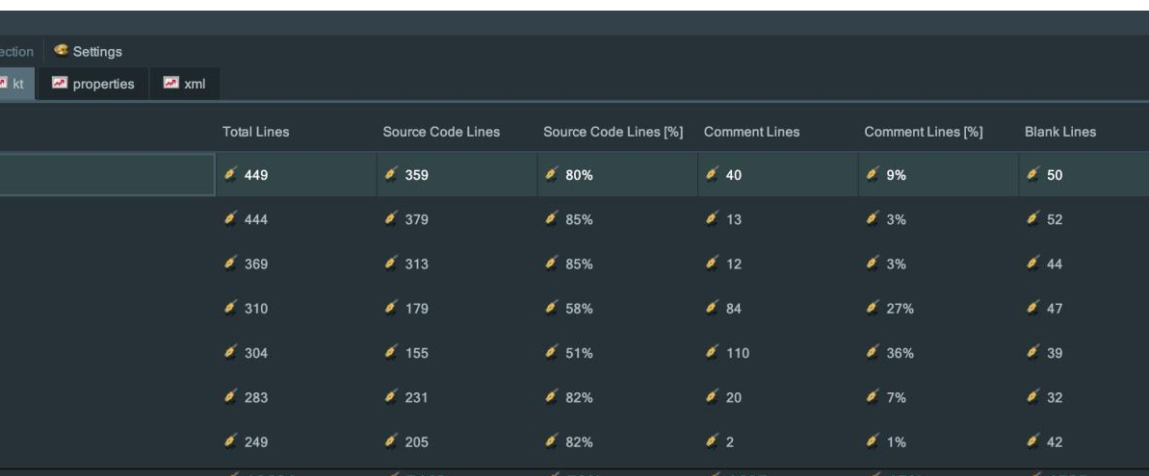
6. 软件度量– 产品度量
规模度量 - 代码行
优点：简单易行
缺点：
依赖于程序设计语言的功能和表达能力
软件项目开发前或开发初期估算困难

Slide 103
6. 软件度量– 产品度量
规模度量 - 功能点(FP)
首次由Albrecht [ALB79]提出, 可用做测量系统交付功能的有效手段。
利用基于软件信息域可数的（直接）测度和软件复杂性评估的经验关系来计算功能点。
信息域的值用下列方式定义：
外部输入数(EIs)：通过界面等的输入/插入/更新等
外部输出数(EOs): 仅仅输出,如导出/报表/打印等
外部查询数(EQs): 先输入数据，再根据输入计算输出
内部逻辑文件数(ILFs)：业务对象，对应多个数据表
外部接口文件数(EIFs)：其它应用提供的接口数据

Slide 104
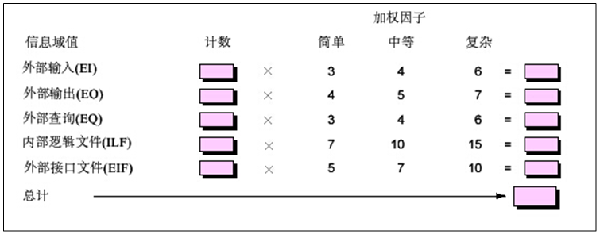
6. 软件度量– 产品度量
规模度量 - 功能点(FP)
AFP(调整后功能点)= UFP (未调整功能点数目)* AF (影响因子)
https://alvinalexander.com/FunctionPoints/

Slide 105
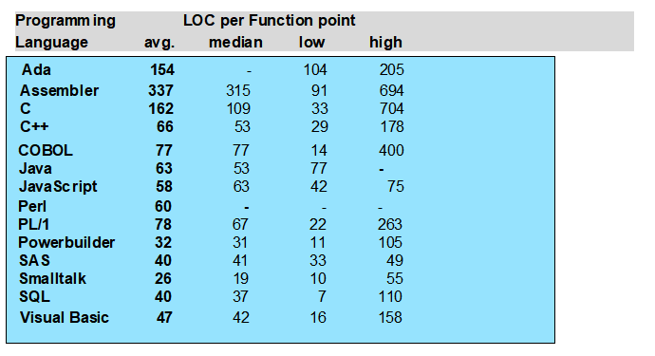
6. 软件度量– 产品度量
规模度量 - FP与LOC

Slide 106
6. 软件度量– 产品度量
规模度量 - 面向对象度量
Berard [Ber95] 认为以下特性需要开发特殊的OO度量:
定位—信息集中在程序中的方式。
封装—数据和处理的封装。
信息隐藏—操作细节信息被安全接口隐藏的方式。
继承—将一个类的职责传播给另一个类的方式。
抽象—使设计专注于基本细节的机制。

Slide 107
6. 软件度量– 产品度量
规模度量 - 面向对象度量
CK：Chidamber 和 Kemerer提出 [Chi94] 面向类的度量:
WMC：类中方法权重，表示1个类中所有方法复杂度之和，将每个方法复杂度赋值为1，WMC就相当于是每个类中的方法数
DIT：继承树深度，表示一个类继承了多少个类
NOC: 一个类的直接子类数
CBO：对象间的耦合对,与某个类耦合的类的计数。类A的CBO是引用了A或是被A引用的类的集合的大小。
RFC：类的响应集的大小，也就是此类中所有的方法，以及被此类中方法调用的所有方法的集合的大小。
LCOM: 方法内聚性的缺失。对于类中每一个方法对，如果这对方法没有共同引用任何实例变量，那么LCOM+1，否则LCOM-1
备选报告主题：度量工具调研？

Slide 108
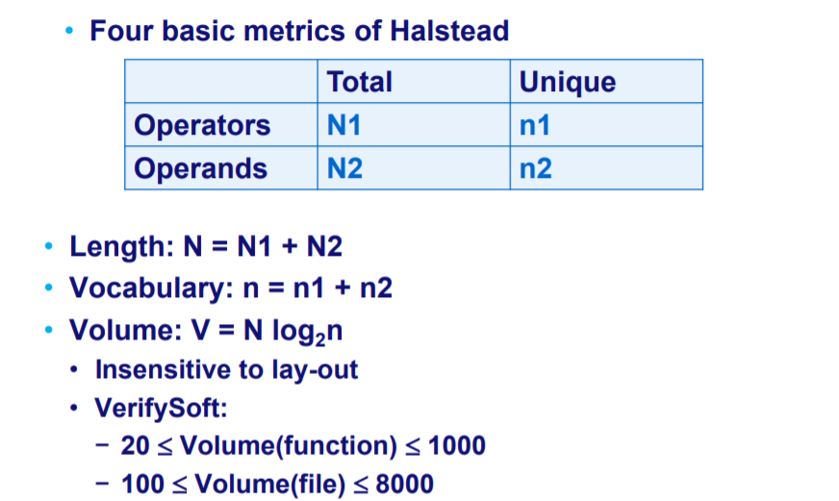
6. 软件度量– 产品度量
复杂性度量 - 语法构造法
Halstead度量法 ：根据程序中可执行代码行的操作符和操作数的数量来计算程序的复杂性。
复杂度

Slide 109
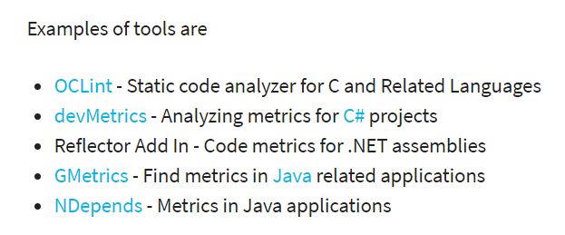
6. 软件度量– 产品度量
复杂性度量 - 结构构造法
McCabe圈复杂度（McCabe 1976）
复杂度计算公式为：
M = V(G) = e – n + 2p
其中：
V(G) 路径图的环形数目
e = the number of edges of the graph
n = the number of nodes of the graph
p = the number of connected components
变化形式： M = E − N + P
对单一函数： M = E − N + 2.
McCabe&Associates 公司建议： V（G） <= 10
Notes:
https://www.guru99.com/cyclomatic-complexity.html

Slide 110
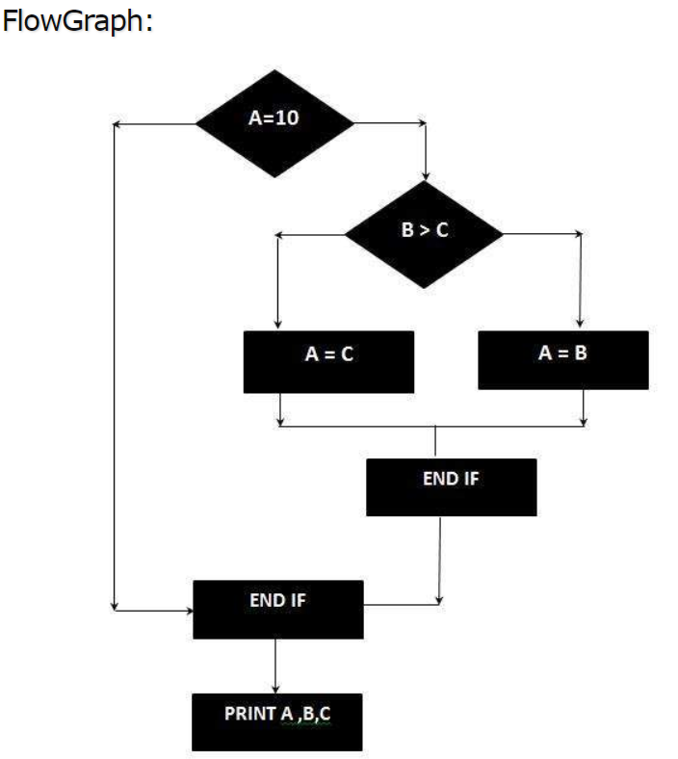
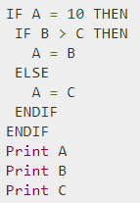
6. 软件度量– 产品度量
复杂性度量 - 圈复杂度计算例
V(G) = E − N + 2
= 8 - 7 + 2
= 3

Slide 111
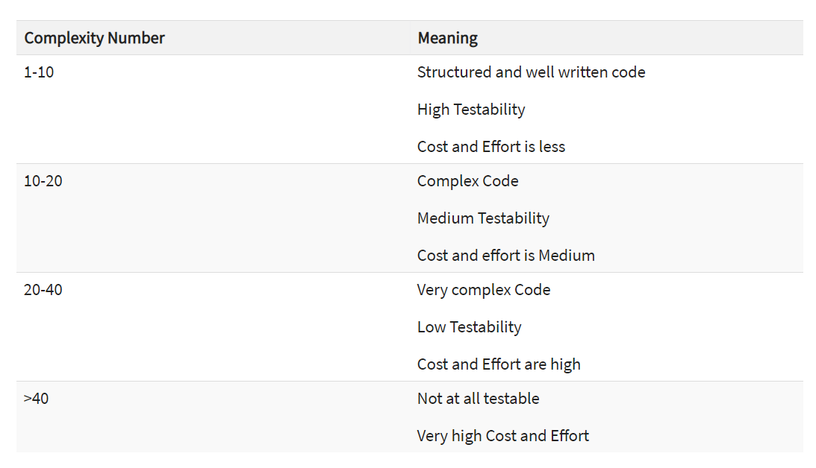
6. 软件度量– 产品度量
复杂性度量 - 圈复杂度计算例

Slide 112
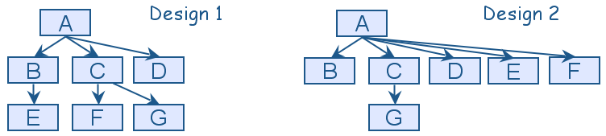
6. 软件度量– 产品度量
复杂性度量 - 其他结构度量方法
Henry给出的复杂性定义：
Cp = ( FanIn× FanOut)* 2
其中：
FanIn:是指直接调用该模块的上级模块的个数。
扇入大，表示模块的复用程度高。
FanOut:是指该模块直接调用的下级模块的个数。
扇出大表示模块的复杂度高，但扇出过小（例如总是1）也不好。
Design1: A: fan-in: 0 (A is called by nothing )
fan-out: 3 (A call B,C,D)

Slide 113
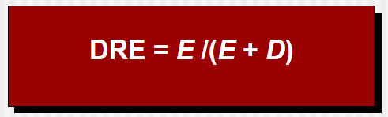
6. 软件度量– 产品度量
缺陷度量
缺陷密度（模块）
每KLOC或每个功能点（或类似功能点度量—对象点、数据点、特征点等）的缺陷数
缺陷率（时间维度）
缺陷排除效率（Defect Removal Efficiency)
E是软件交付给最终用户之前发现的错误数，
D是软件交付之后发现的缺陷数。
DRE也可用于软件开发之中的不同阶段

Slide 114
6. 软件度量– 项目度量
项目整体
每KLOC/FP的缺陷数
每KLOC/FP的成本
每KLOC/FP的文档页数
每KLOC/FP的测试用例数
每人月缺陷数
每评审小时错误数
每人月代码行数
每页文档的成本
项目人员数
项目人员技术能力成熟度
项目进度偏差

Slide 115
6. 软件度量– 项目度量
项目生产率
度量量
代码行
功能点
类
测试用例
度量单位
人时（man-hour）
人日（man-day）
人月（man-month）
人年（man-year）
例如： 3.5 L/人时

Slide 116
6. 软件度量– 过程度量
反映过程变化、管理的度量
质量成本
每KLOC/FP的成本
每KLOC/FP的文档页数
每KLOC/FP的测试用例数
每人月缺陷数
每评审小时错误数
每人月代码行数
每页文档的成本
项目人员数
项目人员技术能力成熟度
项目进度偏差

Slide 117
6.软件度量-测试过程度量
测试用例密度
- 每KLOC的测试用例数
- 每个功能点/对象点的测试用例数
测试用例的有效性
- 每100或1000个测试用例所发现的缺陷数
- 测试用例覆盖率
测试用例的质量
- 测试用例发现的缺陷数量/总的缺陷数量
测试执行的效率和质量
- 每个人日所执行的测试用例数
- 每个人日所发现的缺陷数
- 每修改的KLOC所运行的测试用例数

Slide 118
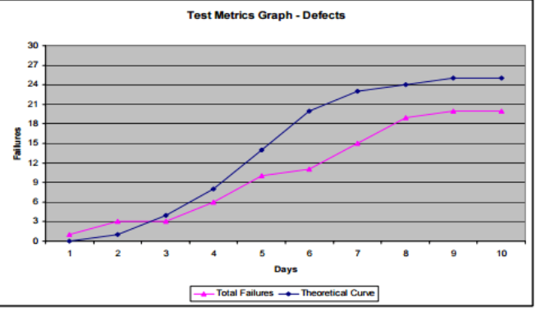
6.软件度量-维护过程度量
平均失效时间MTTF (mean time to failure)
基于时间缺陷 (或用户问题数) 的到达率
积压缺陷管理指标 (BMI)
软件成熟度指标 (SMI)

Slide 119
6.软件度量-维护过程度量
IEEE Std.982.1-2005[IEE05]]提出了一种软件成熟度指标（software maturity index, SMI），它提供了对软件产品稳定性的指示（基于产品每次发布所发生的变更）。可以确定以下信息：
M_{T} = 当前发布的模块数量
F_{c} = 当前发布中已变更的模块数量
F_{a} = 当前发布中已增加的模块数量
F_{d} = 当前发布中已删除前 一 发布中的模块数量
软件成熟度指标用下列方式计算：
SMI = [M_{T} - (F_{a} + F_{c} + F_{d})]/M_{T}
当SMI的值接近1.0时，产品开始稳定。

Slide 120




6.软件度量-质量度量
平均失效时间：Mean Time to Failure
缺陷密度：Defect Density
顾客满意度：Customer Satisfaction

Slide 121
6.软件度量-作业
选做学术报告作业：
题目：软件度量调研
包括度量分类、具体度量值和计算方法，工具等

Slide 122


参考资源
软件质量保证与测试, 秦 航
软件质量保证和管理, 朱少民
Software Quality Engineering: Testing, Quality Assurance, and Quantifiable Improvement， Jeff Tian.
Software Engineering Theory and Practice， Shari Lawrence Pfleeger
Software Engineering Practitioner’s Approach，Pressman

Slide 123
业精于勤，荒于嬉！

